Slide 1
ПОИГРАЕМ!

Slide 2
?
Notes:
Недотрога Марьюшка не любит стоять скраюшку, от наряда вся сияет, с нами Новый год встречает.

Slide 3
Notes:
Елка

Slide 4
?
Notes:
Друг Ивашка – белая рубашка, рад студеному морозу, а в тепле пускает слезы.

Slide 5
Notes:
Снеговик

Slide 6
?
Notes:
Две подружки, что есть сил, кверху подняли носы и по беленьким дорожкам проложили след свой ножкой.

Slide 7
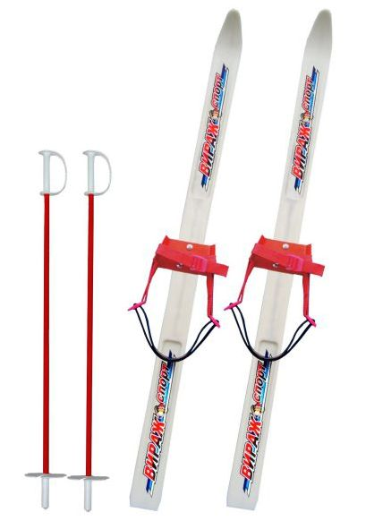
Notes:
Лыжи

Slide 8
?
Notes:
Быстрая карета отдыхает летом. Как зима настанет, ее в путь потянет.

Slide 9
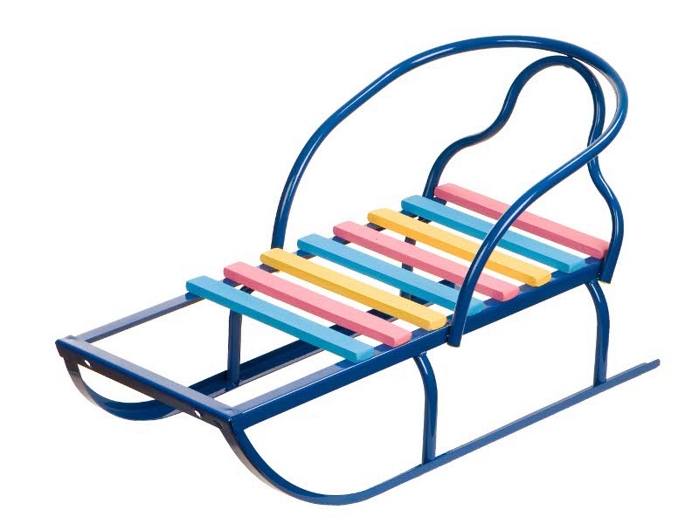
Notes:
Санки

Slide 10
?
Notes:
Круглолицы, белолицы, уважают рукавицы. Бросишь их – они не плачут, хоть рассыплются в придачу.

Slide 11
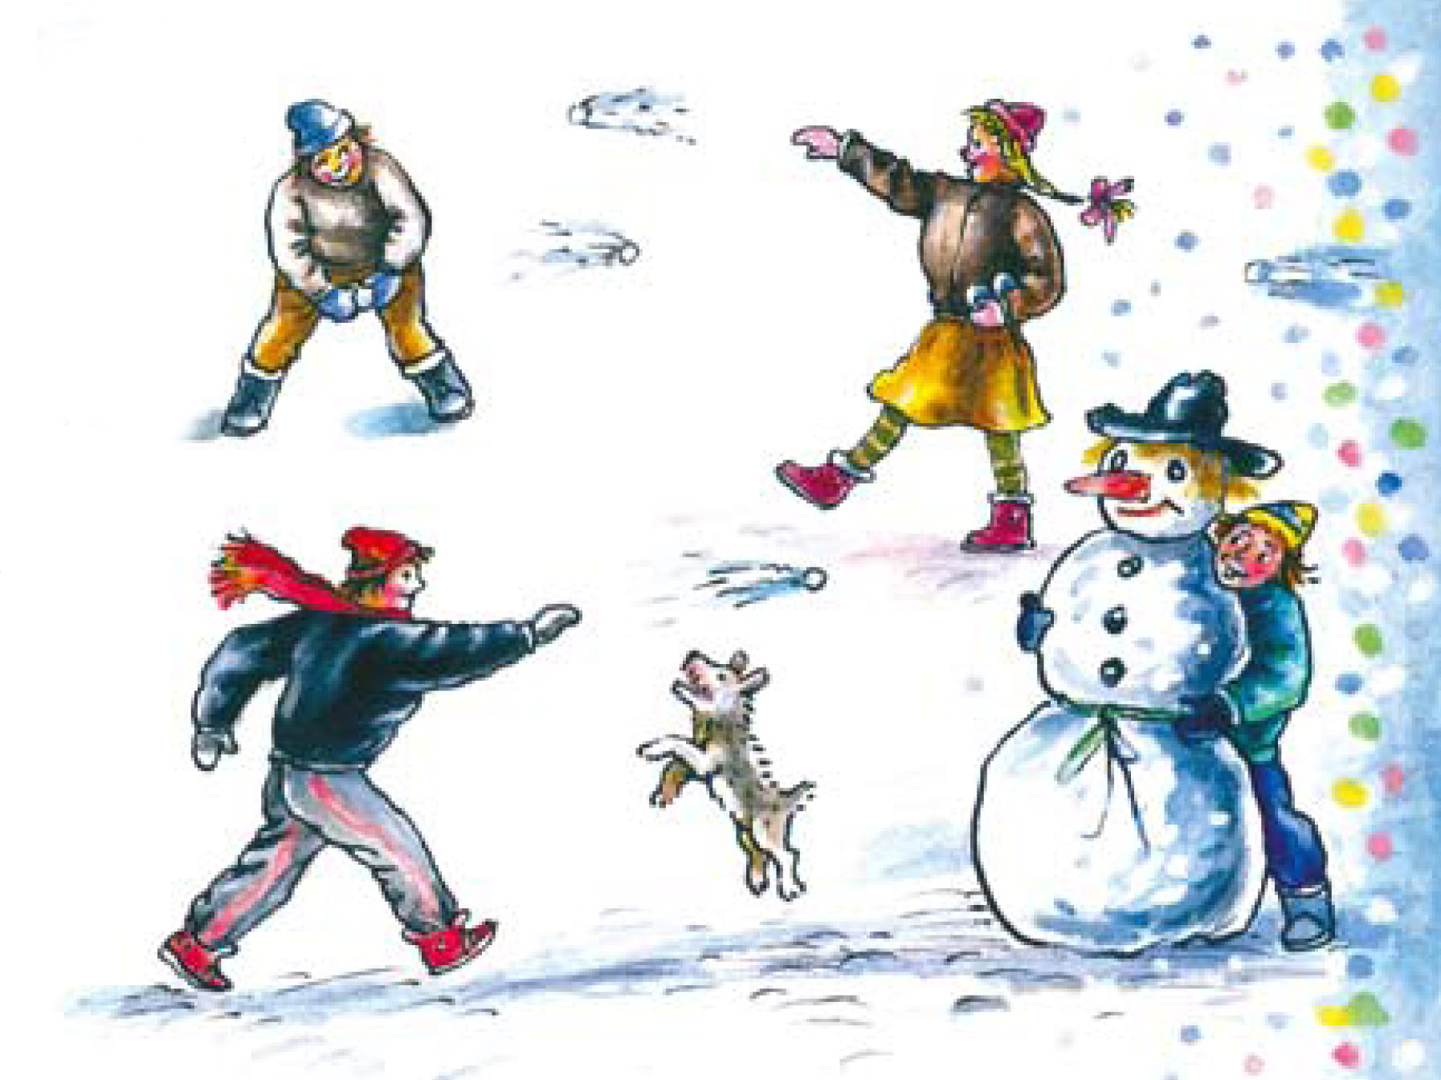
Notes:
Снежки

Slide 12
?
Notes:
Два братишки-близнеца в зеркало любуются, по нему гулять спешат, в беге тренируются.

Slide 13
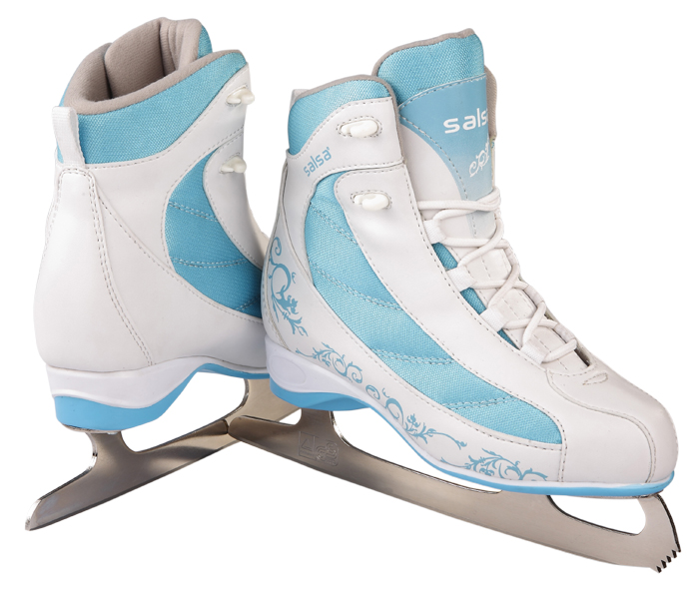
Notes:
Коньки

Slide 14
?
Notes:
Без рук, без топорища выстроен мостище.

Slide 15
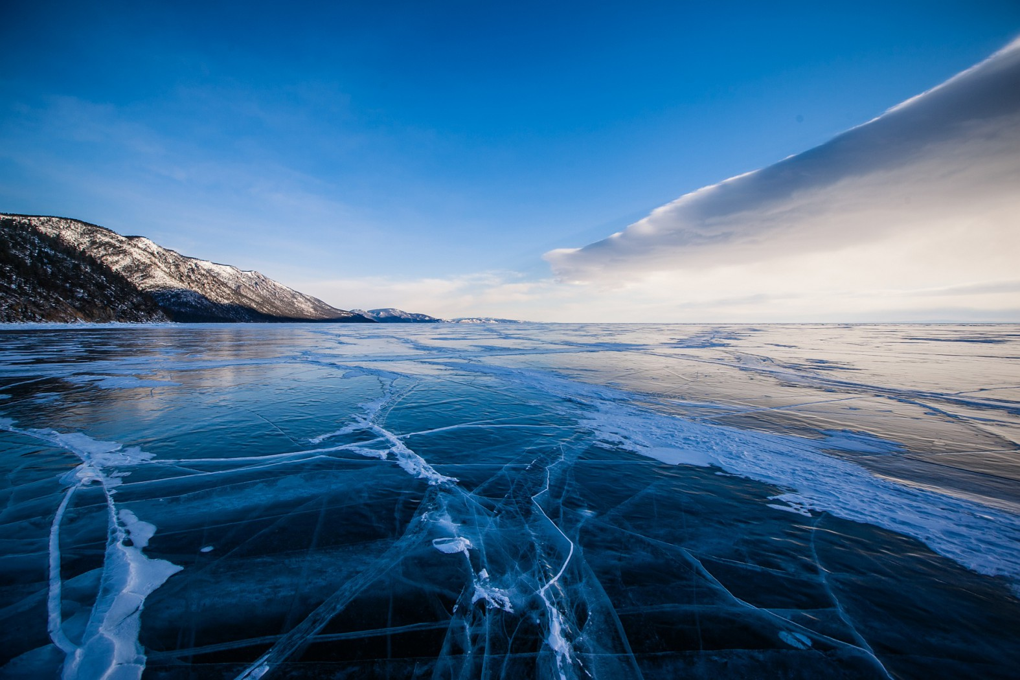
Notes:
Лед

Slide 16
?
Notes:
Он слетает белой стаей и сверкает на лету. Он звездой прохладной тает на ладони и во рту.

Slide 17
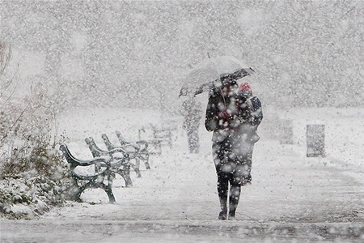
Notes:
Снег

Slide 18
?
Notes:
Кто осенью спать ложится, а весной встает?

Slide 19
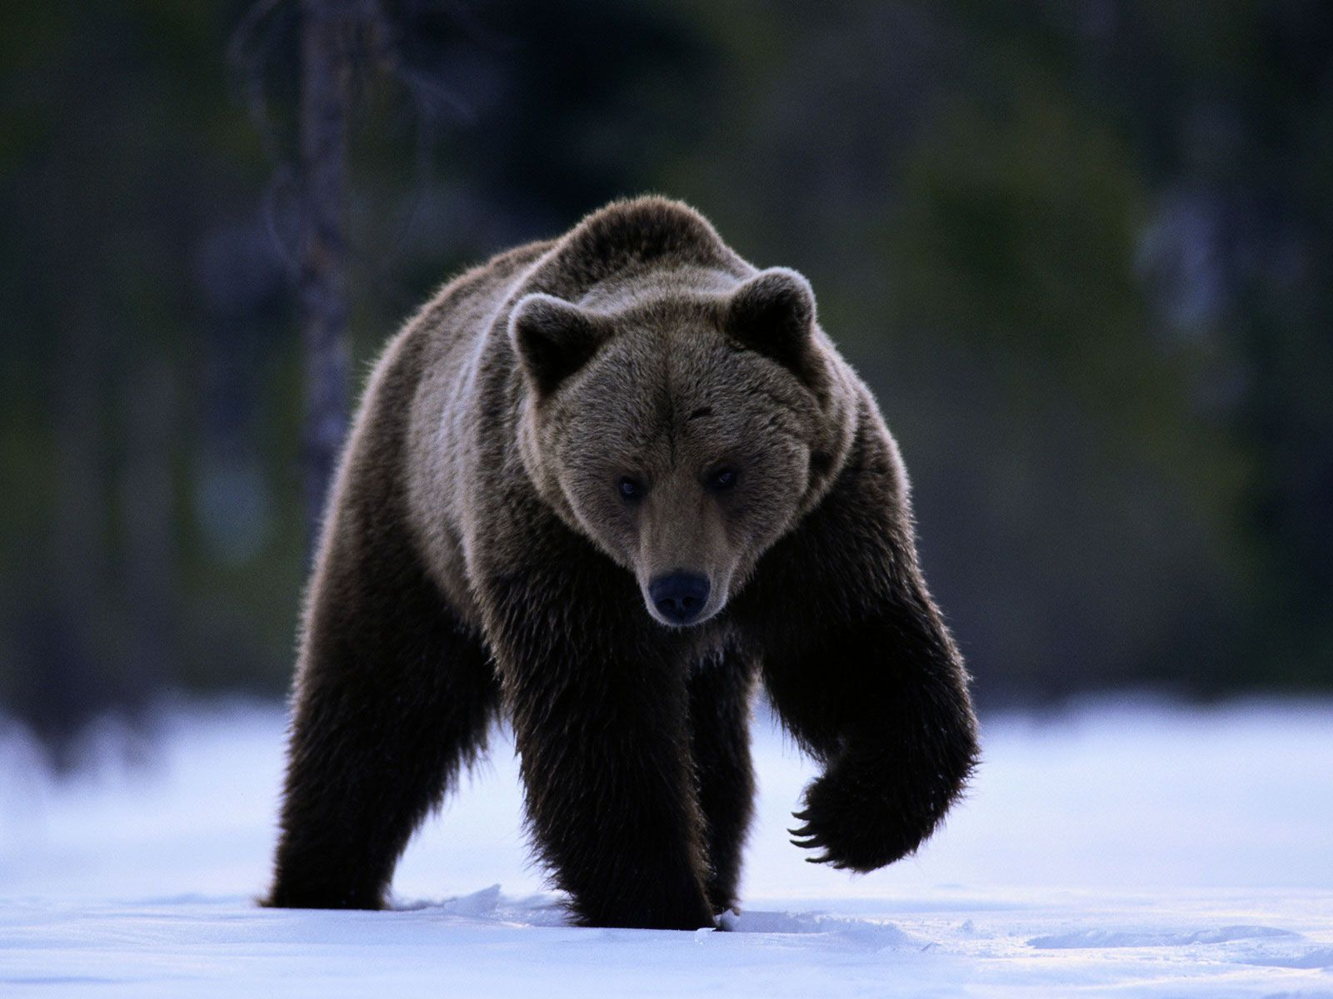
Notes:
Медведь

Slide 20
?
Notes:
Жил я посреди двора, где играет детвора. Но от солнечных лучей превратился я в ручей.

Slide 21
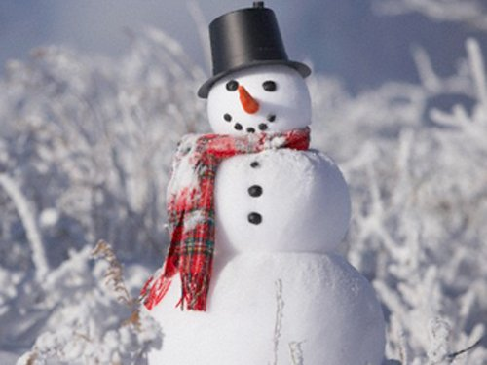
Notes:
Снеговик

Slide 22
?
Notes:
Что вверх корнем растет?

Slide 23
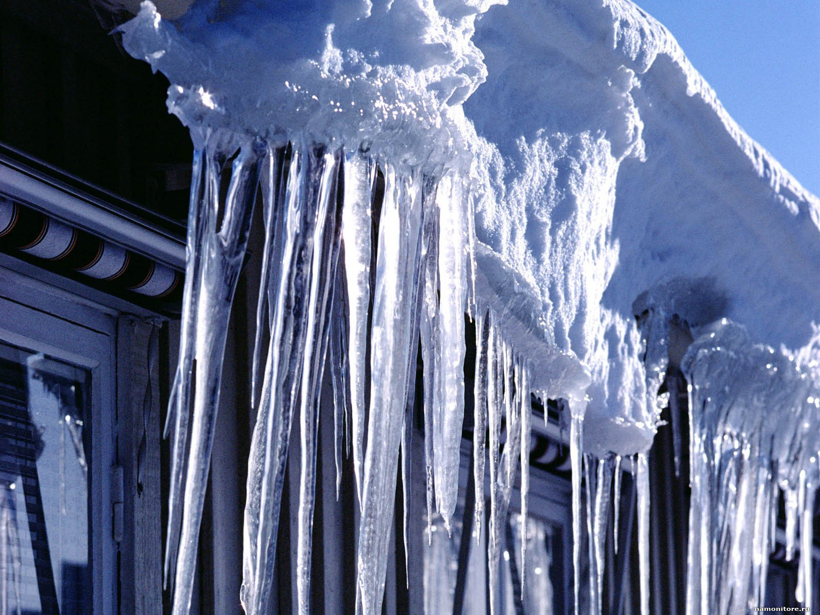
Notes:
Сосулька

Slide 24
?
Notes:
В новой стене, в круглом окне днем стекло разбивают, а за ночь оно опять вставлено.

Slide 25
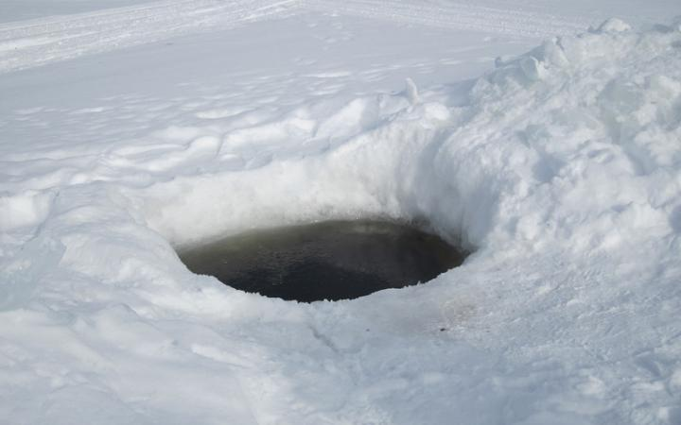
Notes:
Прорубь

Slide 26
?
Notes:
За белой дверцей стужа, лед. Но Дед Мороз там не живет.

Slide 27
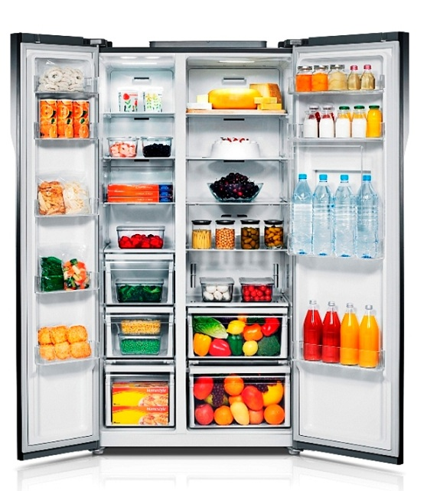
Notes:
Холодильник

Slide 28
?
Notes:
Пришла из лесу птичница в рыжей шубке – кур посчитать.

Slide 29
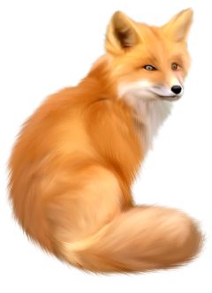
Notes:
Лиса

Slide 30
?
Notes:
Белой стайкой мошкара вьется, кружится с утра, не пищат и не кусают, просто так себе летают.

Slide 31
Notes:
Снежинки

Slide 32
?
Notes:
Без рук рисует, без зубов кусает

Slide 33
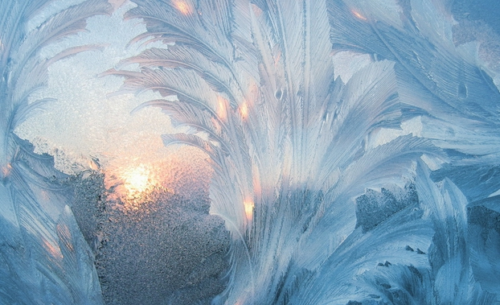
Notes:
Мороз

Slide 34
СПАСИБО
ЗА
ВНИМАНИЕ!

